Slide 1
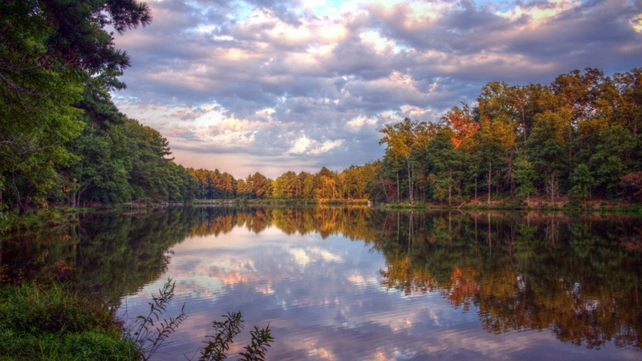
Kako ja mogu smanjiti zagađenje prirode?
Jakov Petrović Malešević
This Photo by Unknown author is licensed under CC BY.

Slide 2
Električna energija
Ja bih očuvao električnu energiju tako što bih pri izlasku iz kuće pobrino se da su svi uređaji isključeni
Kupio bih štedne lampe
Kada je dan ne bih palio svijetla
This Photo by Unknown author is licensed under CC BY.

Slide 3
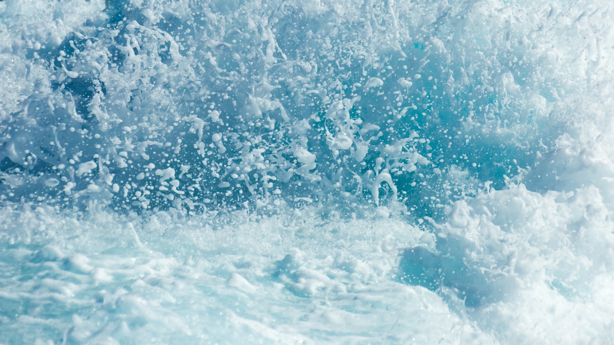
Voda
Prilikom pranja zubiju ili šamponiranja ugasimo tok vode
Tuširati se, a ne koristiti duge kupke
Ne prati suđe na ruke nego koristiti perilicu

Slide 4
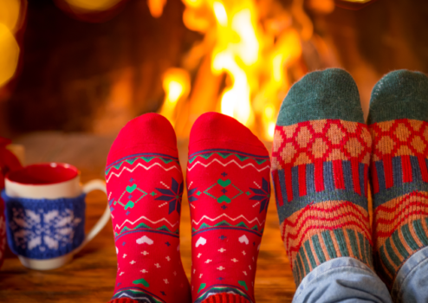
Grijanje
Prilikom izlaska iz kuće zatvoriti prozore
Ne toliko pojačati grijanje nego radije obući koj sloj odjeće više
This Photo by Unknown author is licensed under CC BY-SA-NC.

Slide 5
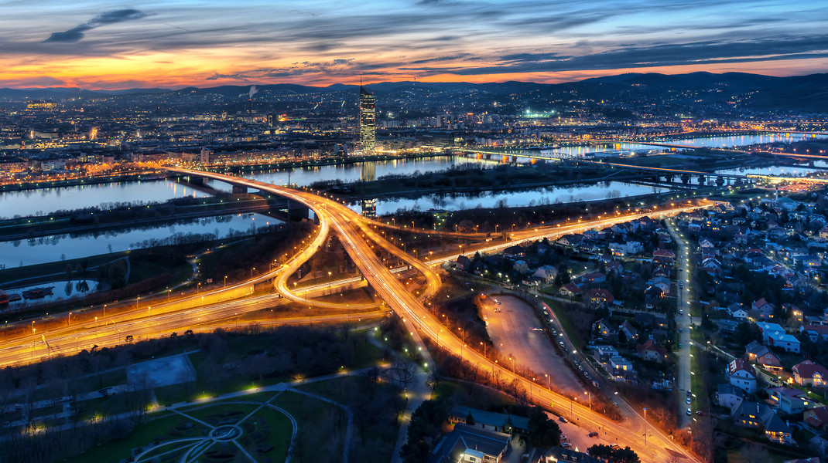
Ostalo
Ako možemo radije koristiti bicikl na putu na posao nego automobil
This Photo by Unknown author is licensed under CC BY-SA.

Slide 6
Hvala na pažnji
This Photo by Unknown author is licensed under CC BY.

